Slide 1
Jubileusze w Kościele: historia i teraźniejszość

Slide 2
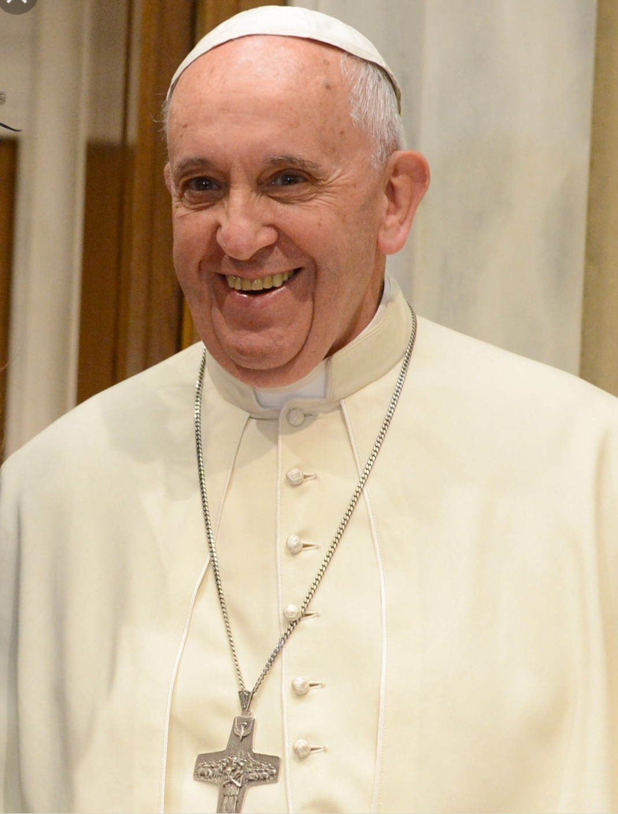
9 maja 2024 roku papież Franciszek ogłosił, że rok 2025 będzie obchodzony w Kościele katolickim jako Rok Jubileuszowy.
Wiele osób zaczęło zadawać sobie pytanie – czym jest Rok Jubileuszowy?
Spróbujmy i my dziś zmierzyć się z tym pytaniem…

Slide 3
Najpierw definicja…
Rok Jubileuszowy, zwany Rokiem Świętym, to w żydowskiej i chrześcijańskiej tradycji rok szczególnej łaski udzielanej człowiekowi przez Boga.
Początków lat jubileuszowych w historii Kościoła należy szukać już w Starym Testamencie, w Księdze Kapłańskiej.

Slide 4
Jubileusz na kartach Starego Testamentu…
Jubileusz związany jest z żydowską tradycją Yovel, która obchodzona była co pięćdziesiąt lat. Podczas tego wyjątkowego roku Naród Wybrany był zaproszony do modlitwy, świętowania i odpoczynku. Ten szczególny okres obejmował także szereg praktyk, w tym:
zwrot ziemi jej byłym właścicielom,
anulowanie długów,
uwolnienie niewolników i więźniów,
odpoczynek ziemi.
To wszystko miało być przejawem boskiego miłosierdzia okazywanego człowiekowi. Jubileusz przypominał Narodowi Wybranemu, że to Bóg jest źródłem jego pomyślności.

Slide 5
Jubileusze w historii Kościoła…
Przez całe pierwsze tysiąclecie nie było żadnych odniesień do tej praktyki. Do starotestamentalnej tradycji Jubileuszu zaczęto wracać w drugim tysiącleciu chrześcijaństwa. Złożyło się na to kilka czynników, m.in.
zaostrzająca się sytuacja w średniowiecznej Europie, gdy władcy chrześcijańscy często walczyli ze sobą,
narastające zagrożenie ze strony islamu,
przekonanie o zbliżającym się końcu świata.
Wśród wielu ówczesnych ludzi rosła tęsknota za „czasem łaski, pokoju i miłosierdzia”, jaki - w myśl Księgi Kapłańskiej - towarzyszył Jubileuszowi.
Dojrzewała zatem w Kościele myśl odnowienia idei lat świętych.

Slide 6
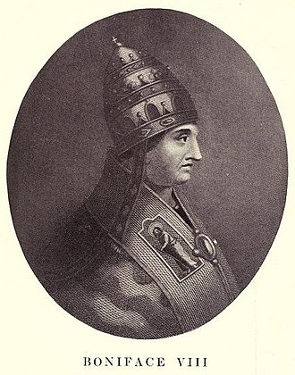
Pierwszy Rok Święty
Ówczesny papież Bonifacy VIII postanowił odpowiedzieć na pragnienie wielu chrześcijan.
Bullą (czyli specjalnym papieskim dokumentem) wydaną 22 lutego 1300 roku ogłosił Rok Jubileuszowy 1300 r.

Slide 7
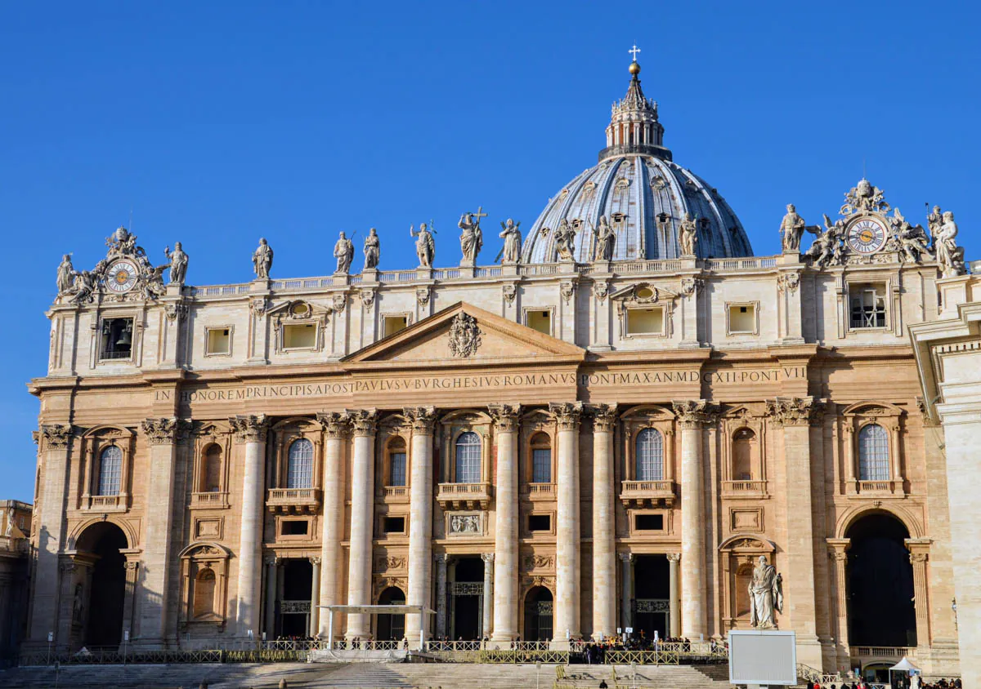
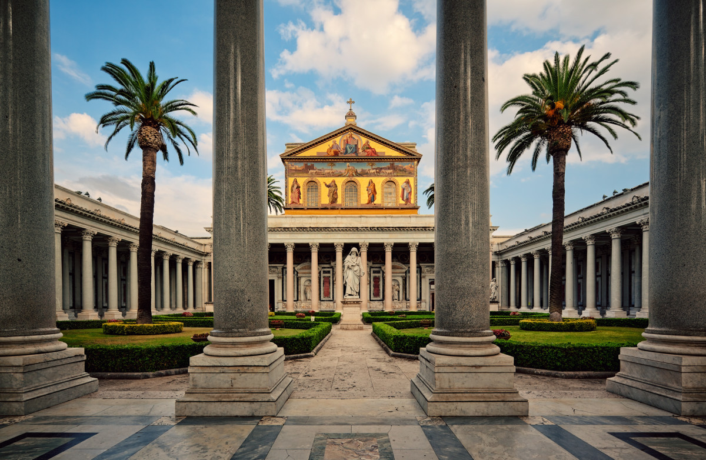
Według bulli Rzymianie, którzy trzydzieści razy w ciągu roku odwiedzą bazyliki św. Piotra i św. Pawła, otrzymają odpust zupełny. Dla pielgrzymów spoza Rzymu ustalono jako wystarczające piętnaście takich pobożnych wizyt.
Bazylika św. Piotra – widok współczesny
Bazylika św. Pawła – widok współczesny

Slide 8
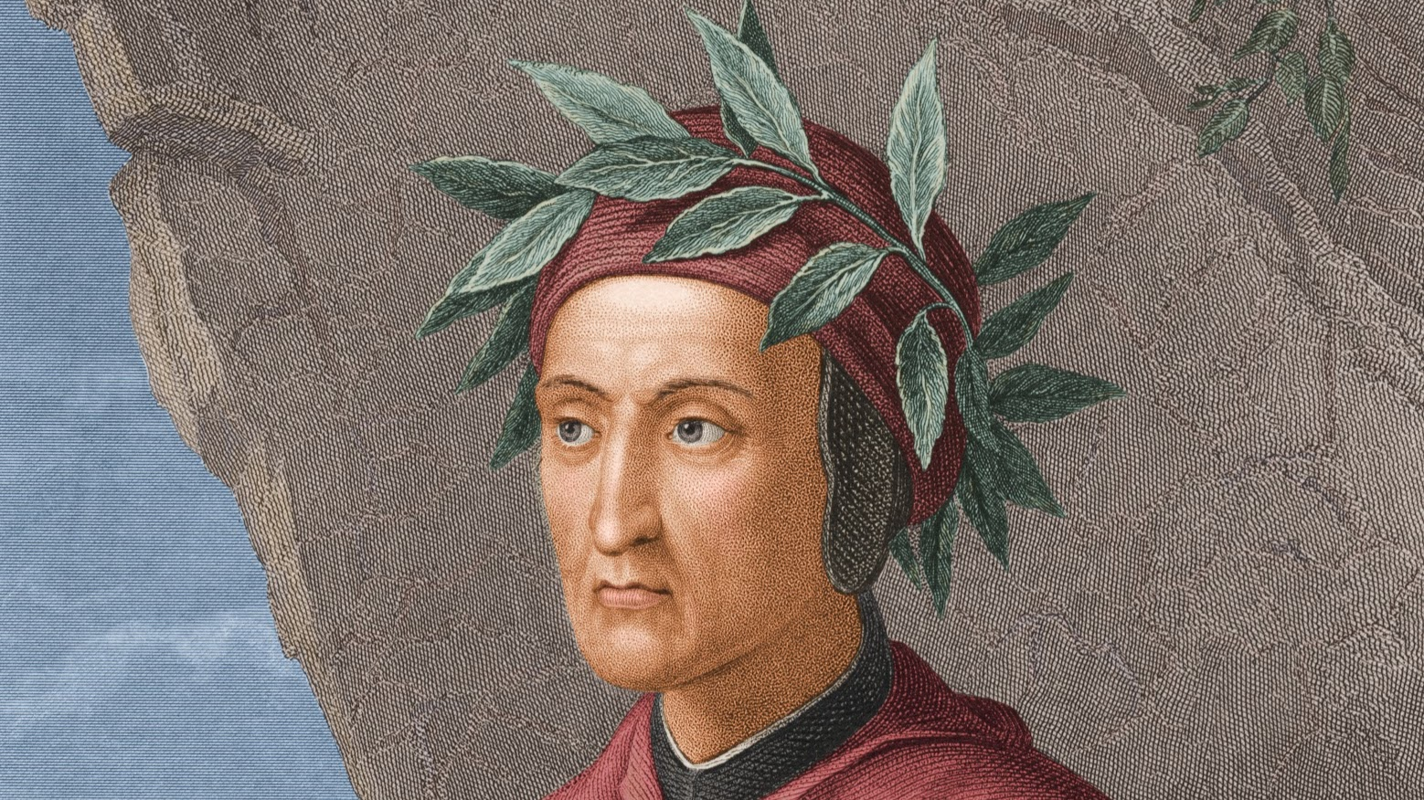
W czasie pierwszego, średniowiecznego Roku Jubileuszowego, do Rzymu przybyło co najmniej dwa miliony wiernych. Wśród znanych osób mógł być poeta Dante Alighieri, który wspomina o tym wydarzeniu w swojej „Boskiej Komedii”.

Slide 9
Pierwszy Rok Jubileuszowy wywołał olbrzymie poruszenie w całym chrześcijańskim świecie, rozbudził w wiernych pragnienie doświadczenia Bożego miłosierdzia.
Tak rozpoczęła się trwająca do dziś wielowiekowa tradycja przeżywania szczególnego czasu łaski, jakim jest Rok Święty, Rok Jubileuszowy…

Slide 10
W średniowieczu, po pierwszym Jubileuszu w 1300 roku, cykl obchodów został wyznaczony co 100 lat.
Z czasem jednak przedział czasowy skracano najpierw do 50 lat, następnie do 33 lat.
Aby jednak każde pokolenie mogło przynajmniej raz w życiu przeżyć Jubileusz, od 1475 r. zaczęto je organizować co 25 lat. Tak jest do dziś. Z jednym małym wyjątkiem: ze względu na napiętą sytuacje polityczną w Europie nie odbyły się jubileusze w roku 1800 i 1850.
Od kilkuset lat każde pokolenie miało możliwość przeżycia Roku Świętego. Wielu mogło świadomie uczestniczyć w dwóch, a czasami nawet trzech jubileuszach.

Slide 11
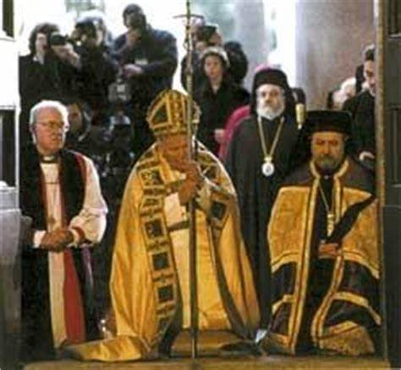
Ostatni Rok Święty obchodzono w roku 2000 jako Wielki Jubileusz Roku 2000.

Slide 12
Jubileusz Nadzwyczajny
Obok Jubileuszu Zwyczajnego obchodzonego co 25 lat istnieje praktyka przeżywania Jubileuszu Nadzwyczajnego.
Jest on zwoływany w wyjątkowych okolicznościach i dla uczczenia ważnych wydarzeń w Kościele. Wierni mogą wówczas korzystać ze specjalnych odpustów. Ostatnim był Jubileusz Miłosierdzia zwołany przez papieża Franciszka. Miał on na celu uczczenie i rozpowszechnienie orędzia o Bożym Miłosierdziu. Rozpoczął się 8 grudnia 2015 r. i trwał do 20 listopada 2016 r.

Slide 13
Wykaz Lat Jubileuszowych
1300
1350
1390
1400
1423
1450
1475
1500
1525
1550
1575
1600
1625
1650
1675
1700
1725
1750
1775
1825
1875
1900
1925
1933
1950
1974
1983
2000
2025

Slide 14
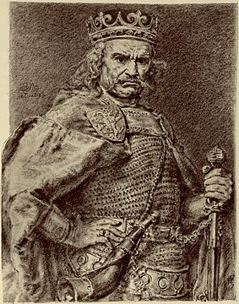
Polskie akcenty…
Podczas każdego z jubileuszy w Rzymie nie zabrakło pielgrzymów z ziem polskich.
Według niektórych historyków już podczas pierwszego Jubileuszu w 1300 roku bazyliki rzymskie mógł nawiedzić ówczesny książę Władysław Łokietek, przyszły król Polski.

Slide 15
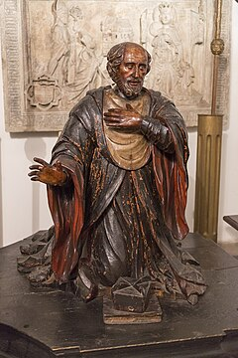
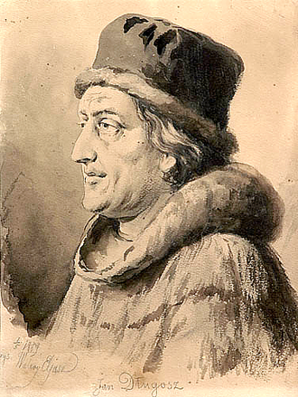
Pierwszy większy napływ pielgrzymów z Polski miał miejsce w czasie przeżywania Roku Świętego 1450.
Do Wiecznego Miasta przybył wtedy znany dziejopis Jan Długosz oraz prawdopodobnie profesor uniwersytetu w Krakowie ks. Jan Kanty, późniejszy święty.

Slide 16
Najwięcej pielgrzymów z Polski, w całej historii lat jubileuszowych, przybyło do Rzymu na Jubileusz Roku 2000. Przyjmuje się, że mogło ich być w sumie nawet około pół miliona.
Tylko podczas narodowej pielgrzymki, która miała miejsce w dniach 6-8 lipca 2000 roku, uczestniczyło około 40 tysięcy pielgrzymów z naszego kraju.
Do nawiedzenia miejsc jubileuszowych pielgrzymów z Polski przyciągała na pewno osoba rodaka papieża Jana Pawła II.

Slide 17
Jubileusz dziś…
Raz jeszcze warto przypomnieć, co spowodowało zwołanie pierwszego w historii Kościoła Roku Jubileuszowego w 1300 roku.
Była to odpowiedź papieża Bonifacego VIII na wielką tęsknotę wielu ówczesnych chrześcijan za „czasem łaski, pokoju i miłosierdzia”. Ludzie chcieli doświadczyć Bożego działania, Bożej pomocy…
Dziś, gdy obserwujemy zmieniającą się rzeczywistość w naszej Ojczyźnie, w Kościele i na całym świecie, również powinniśmy zapragnąć czasu łaski, pokoju i miłosierdzia…

Slide 18
Aby Rok Święty 2025 był dobrze przeżyty przez chrześcijan na całym świecie, pomódlmy się teraz fragmentami modlitwy przygotowanej z tej okazji…
Zapraszam, abyśmy przeczytali ją wszyscy, razem…

Slide 19
Modlitwa Jubileuszu
Ojcze, który jesteś w niebie, niech wiara, którą nam dałeś i płomień miłości, obudzą w nas błogosławioną nadzieję na przyjście Twojego Królestwa. Niech łaska Jubileuszu ożywi w nas, Pielgrzymach nadziei, pragnienie dóbr niebieskich i rozleje po całej ziemi radość i pokój naszego Odkupiciela. Tobie Boże, błogosławiony po wsze czasy, niech będzie cześć i chwała na wieki.

Slide 20
Na zakończenie, obejrzyjmy wspólnie krótki film opowiadający historię Roku Jubileuszowego…
Ps. Dostępne są napisy w języku polskim. ☺

Slide 22
I już na zakończenie…

Slide 23
DO ZESZYTU: ☺
Katecheza
Temat: Jubileusze w Kościele: historia i teraźniejszość.
Rok Jubileuszowy, zwany Rokiem Świętym, to rok szczególnej łaski udzielanej człowiekowi przez Boga. Pierwszy taki Rok Jubileuszowy został zwołany przez papieża Bonifacego VIII w 1300 r. Obecnie przeżywany jest co 25 lat. Ostatni Rok Święty obchodzono w roku 2000 jako Wielki Jubileusz Roku 2000. Decyzją papieża Franciszka rok 2025 obchodzony jest w Kościele jako Rok Jubileuszowy. To szczególny czas, który możemy wykorzystać.

